Slide 1
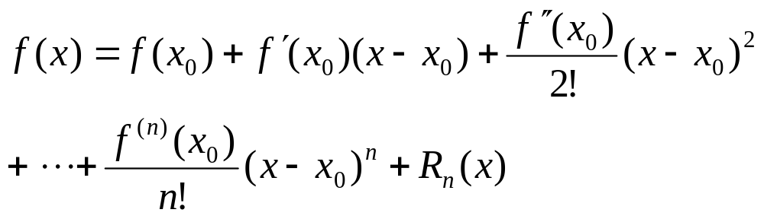
§9.5 函数展开成幂级数
前面研究的是幂级数的收敛域及和函数, 现在反过来,
研究某个函数是否可以在某个区间内用幂级数表示.
一. 泰勒级数
前面研究过泰勒公式:
余项
其中f(x) 在x₀的某邻域内具有n+1阶导数.

Slide 2
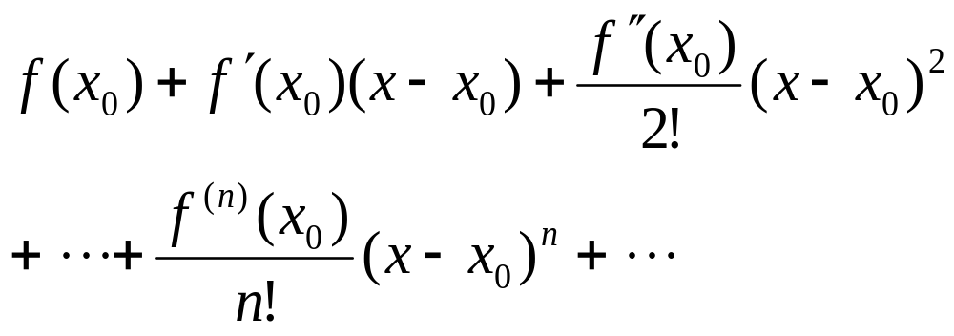
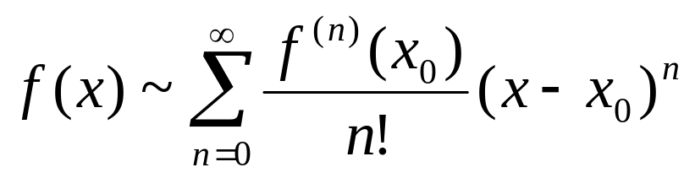
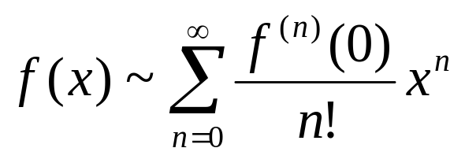
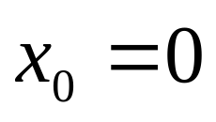
此时, f(x)可以用前n+1项近似表示,误差为R_{n}(x)
由此引入泰勒级数:
1. 定义:
若f(x)在x₀的某邻域内具有各阶导数,则
f(x)在x₀ 的泰勒级数
泰勒系数
麦克劳林级数

Slide 3
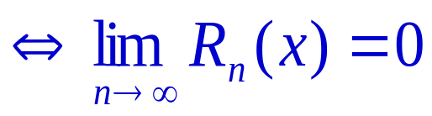
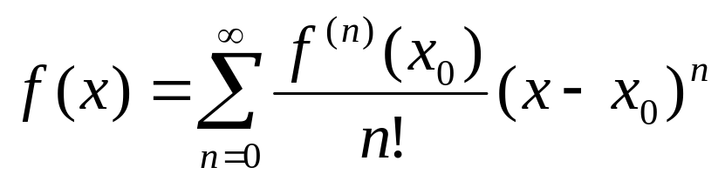
2. 泰勒定理:
若f(x) 在x₀的某邻域内具有各阶导数,
则f(x)在x₀的泰勒级数在该邻域内收敛于f(x)
(由泰勒公式很容易得出结论,证明略)
注: (1)
若f(x)在x₀的泰勒级数收敛于f(x),即
泰勒展开式
则称 f(x)在x₀可以展开成泰勒级数
如果函数可以展开成幂级数,则展开式唯一.
(求出各阶导数然后代入x₀即得)

Slide 4
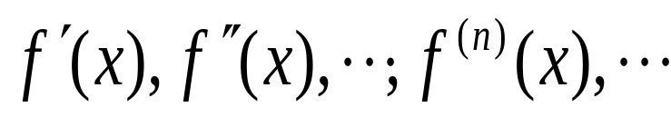
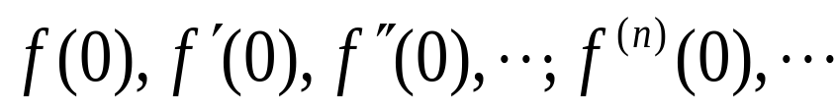
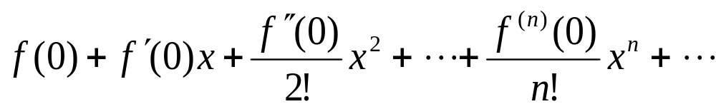
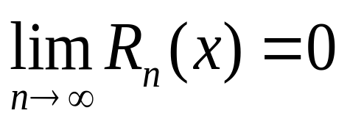
x₀=0麦克劳林级数
二. 函数展开成幂级数
主要研究函数如何展开成 x 的幂级数.
如果某阶导数不存
在,说明不能展开
1. 直接展开法:
(1) 求出
(2) 求出
(3)
求出收敛半径R
(4) 在(-R,R)内,如果
则 f(x)

Slide 5
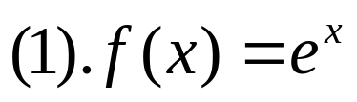
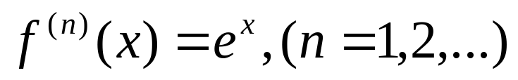
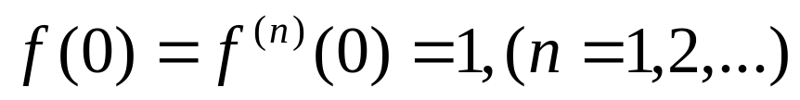
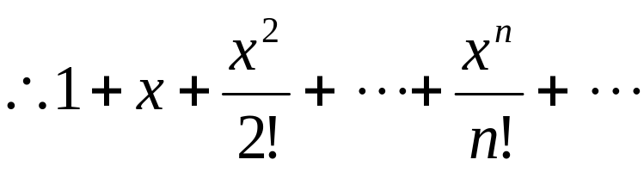

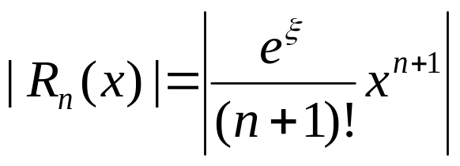
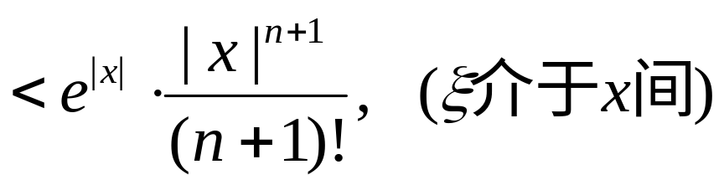
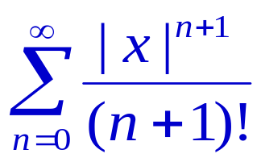
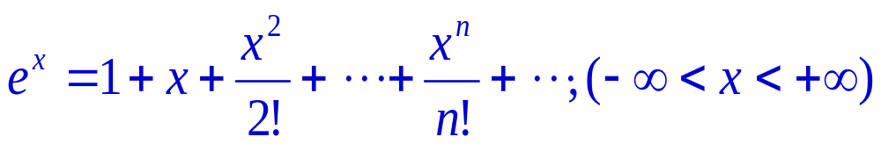
例1 将函数展开成 x 的幂级数
收敛半径
有限
趋于零, 因为 收敛
所以

Slide 6
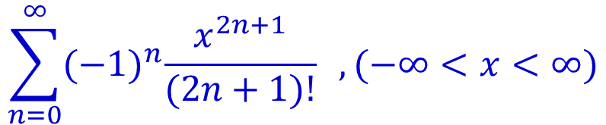
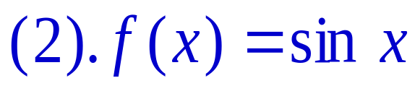
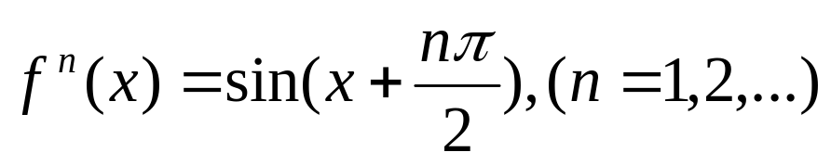
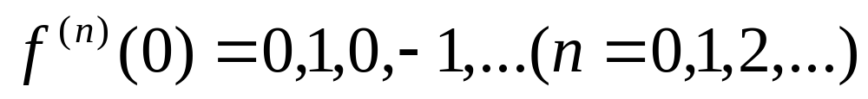
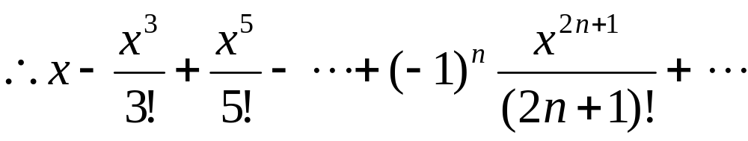
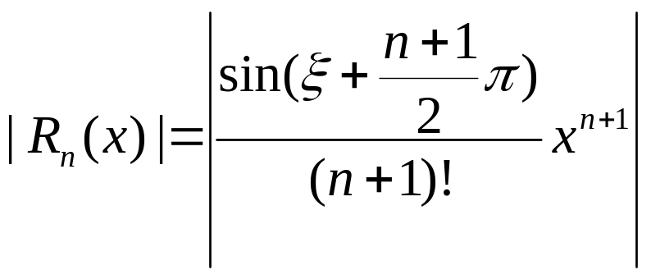
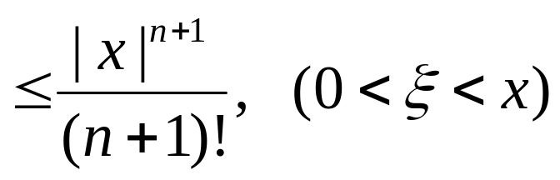
(循环)
收敛半径
0
所以

Slide 7
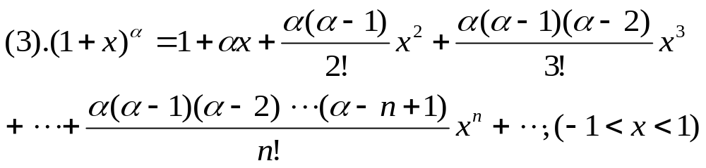
牛顿二项式级数
注: 端点处是否收敛需视α的值而定
利用已知的基本展开式
和幂级数的性质
2.间接展开法:
(1).逐项积分, 逐项求导法
(2)变量替换法
(3)四则运算法

Slide 8
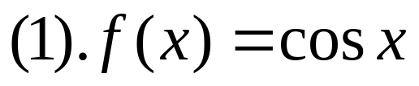
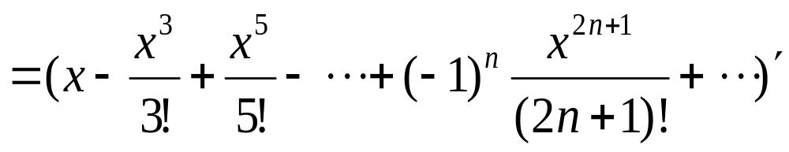
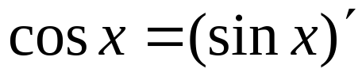
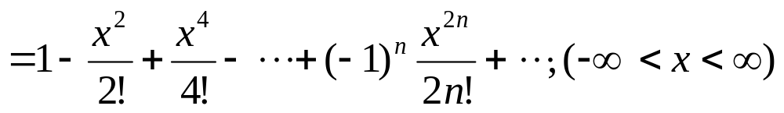
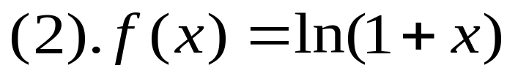
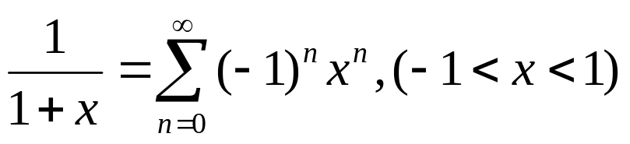
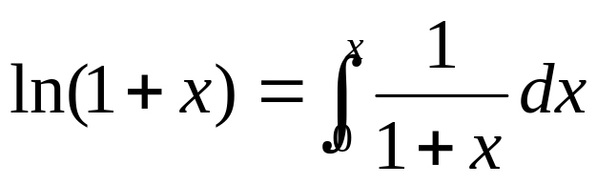
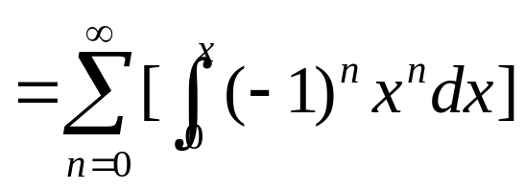
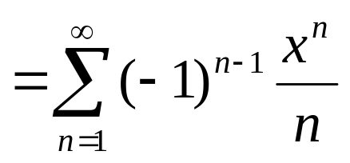

例2 将函数展开成 x 的幂级数

Slide 9
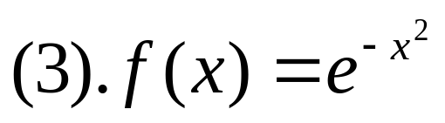

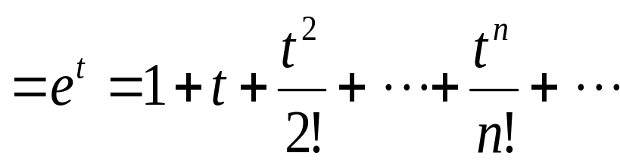
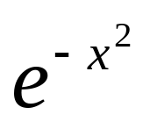
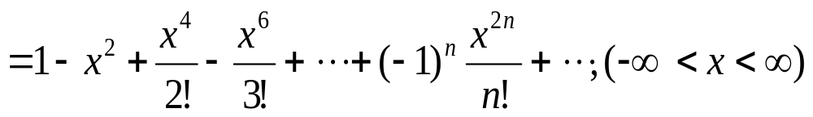
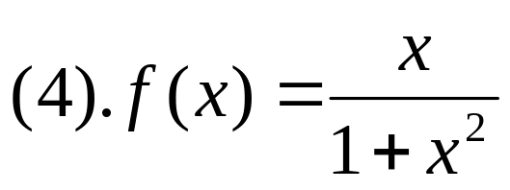
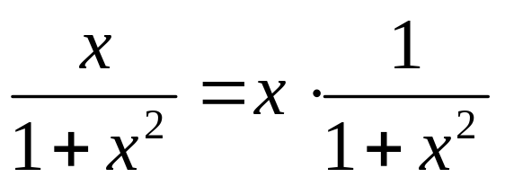
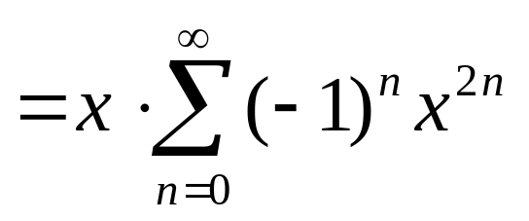
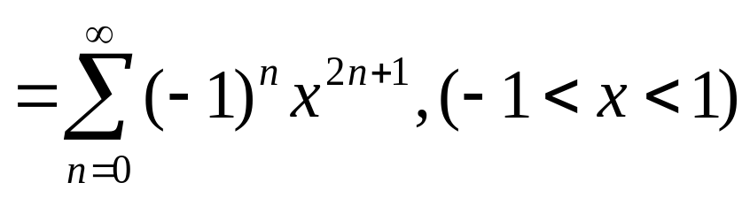
作变量替换

Slide 10
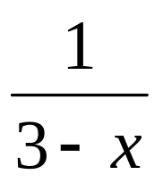
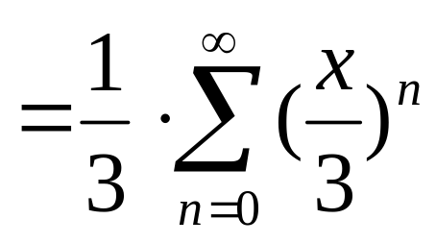
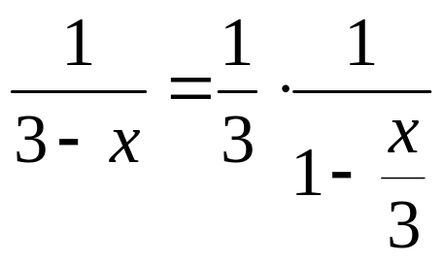
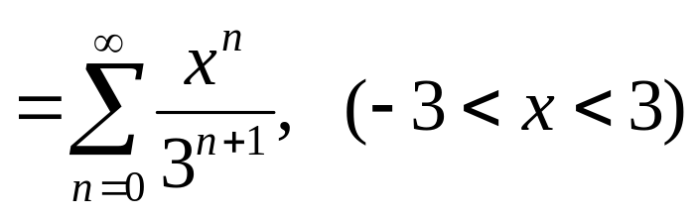
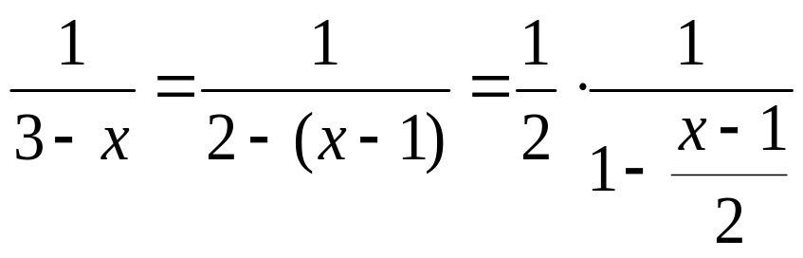
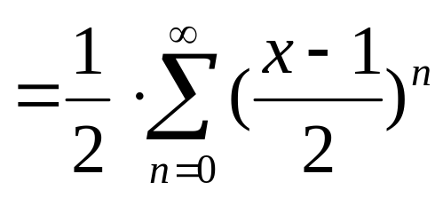

例3 将 分别展开成 x 的及 x-1 的幂级数
①
②

Slide 11









例4 将 展开成 x-1的幂级数

Slide 12




练习

Slide 13









Slide 14






Slide 15











